Slide 1

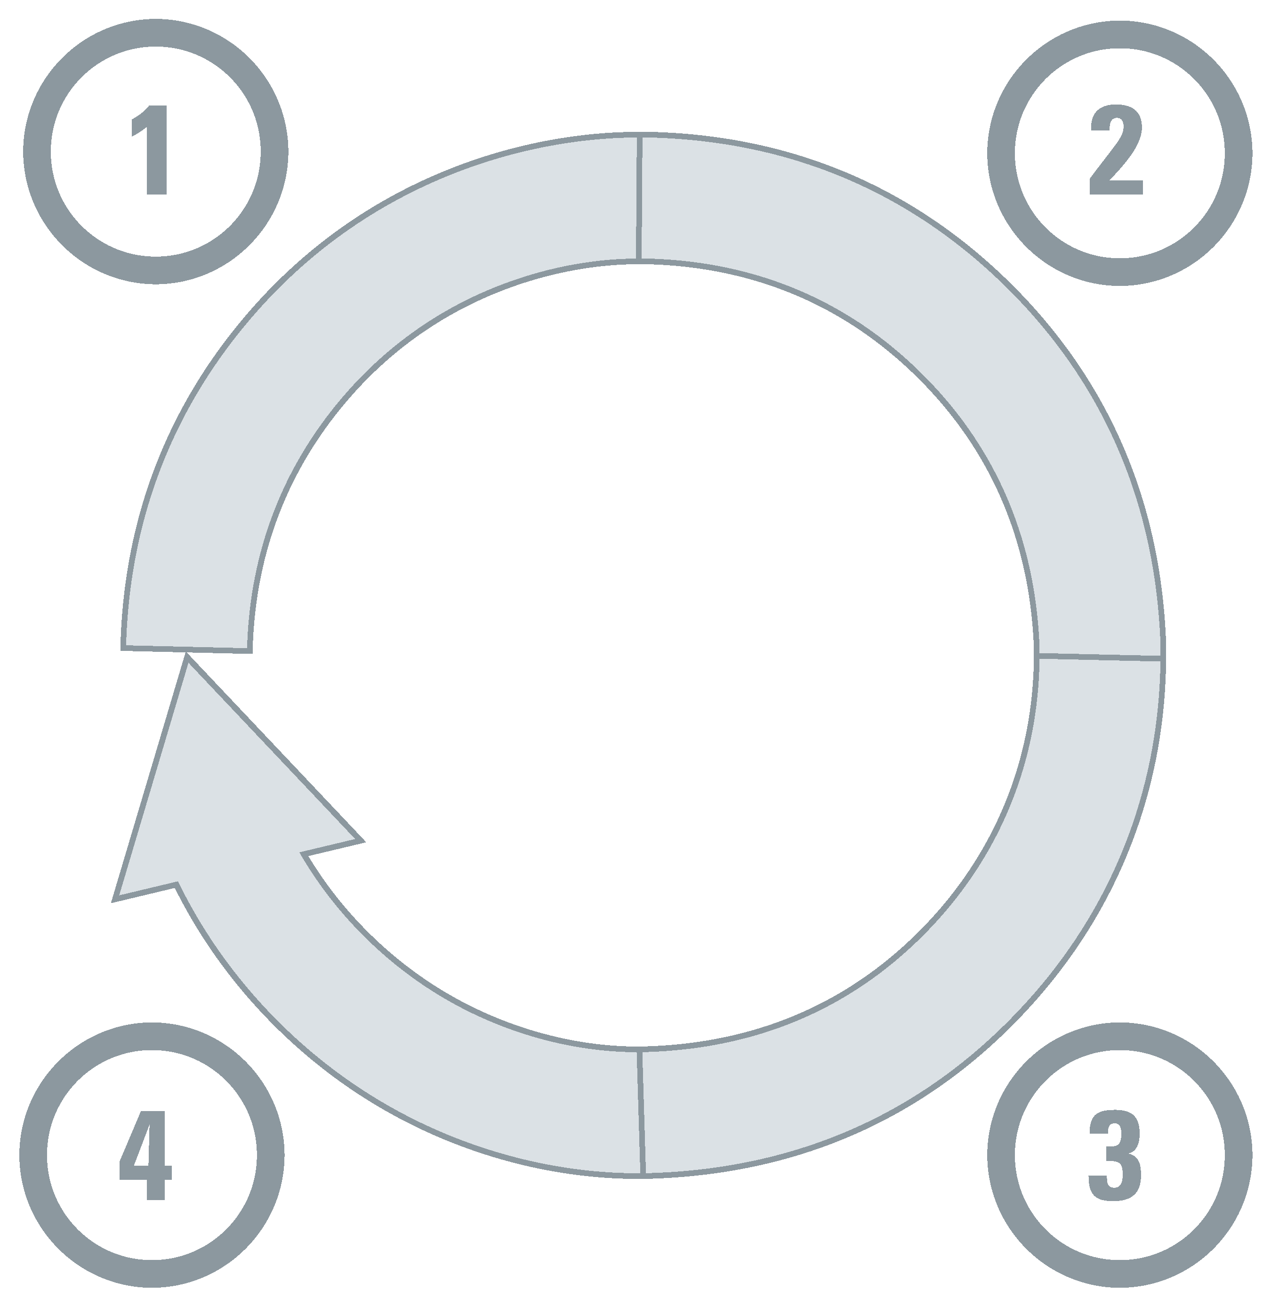




0.1 Répondre aux questions des décideurs avec la bonne combinaison de données probantes
Faire correspondre les tyoes de données probantes locales à la bonne étape du processus décisionnel
Comprendre un problème et
ses causes
Choisir une option pour résoudre le problème
Types de données probantes
 | Analyse de données
 | Modélisation
 | Informations qualitatives
Types de données probantes
 | Modélisation
 | Évaluation
 | Informations qualitatives
Faire le suivi de la mise en œuvre et évaluer les impacts
Identifier les considérations de mise en œuvre
Types de données probantes
 | Analyse de données
 | Évaluation
 | Informations qualitatives
Types de données probantes
 | Recherche comportementale et de mise en oeuvre
 | Informations qualitatives

Slide 2





0.1 (suite) Répondre aux questions des décideurs avec la bonne combinaison de données probantes
Faire correspondre les types de données probantes locales à la bonne étape du processus décisionnel
Point de vue |  | Types de données probantes |  | Étapes où cela ajoute le plus de valeur
Données probantes locales |  |  | Analyse de données
 |  |  | Modélisation
 |  |  | Évaluation
 |  |  | Recherche comportementale et de mise en œuvre
 |  |  | Informations qualitatives

